Slide 1
Advanced Competitive Programming
國立成功大學ACM-ICPC程式競賽培訓隊
nckuacm@imslab.org
Department of Computer Science and Information Engineering
National Cheng Kung University
Tainan, Taiwan

Slide 2
Outline
賽後檢討
Graph (基本資料結構)
map, set and priority_queue
DFS & BFS

Slide 3
賽後檢討
常用手法以及容易忽略的細項

Slide 4
Outline
解題建議步驟
Coding 的注意事項
自我修練的方法

Slide 5
Outline
解題建議步驟
Coding 的注意事項
自我修練的方法

Slide 6
演算法競賽跟數學競賽很像
以第一次比賽的 z004 傷害 作為例子
把題目描述看過
簡單的看過 Input & Output 格式說明
對著 Sample 自己手動模擬一次
接著注意看各種條件限制
思考演算法的實現(通常先考慮正確性再想效率)

Slide 7
Outline
解題建議步驟
Coding 的注意事項
自我修練的方法

Slide 8
測資範圍
陣列開大一點點
假設測資大小為 1 ~ 2*10⁵
int const maxn = 2e5 + 10;
int a[maxn];

Slide 9
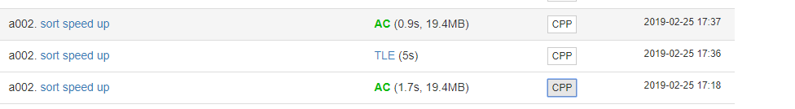
cin / cout
有很好的型態支援度
速度比 scanf 和 printf 慢？
原因是出在要配合 scanf 和 printf ，如果我們把它取消來看看會發生什麼事情。
ios::sync_with_stdio(0)
cin.tie(0)

Slide 10
getline
cin.ignore();
while (getline(cin, str)) {
if (str.empty()) break;
:
.
}

Slide 11
Outline
解題建議步驟
Coding 的注意事項
自我修練的方法

Slide 12
讀書
算法競賽入門經典（第2版）
挑戰程序設計競賽（第2版）
資訊之芽
建中資訊科培訓講義

Slide 13
看題解
每打完一場比賽就去看別人怎麼寫的
不管該題自己是否已經解出來，別人的想法都值得學習
有時候可以為別人挑毛病，有效率的減少自己出錯率
有時別人比你更勝一籌，用更優雅的方法實作了演算法

Slide 14
看題解
不會的題目，不建議先直接看解答，最好先想過一遍，束手無策才去看解答
因為從無到有想法的誕生過程很重要，這些幾乎是別人很難教給你的

Slide 15
討論
對於某個領域，大致可以分成強者以及弱者
而面對這兩類人，
強者:把問題清晰地描述出來，請教他
弱者:把解答清晰地描述出來，教會他
事物能清晰表達 ⇒ 看出對於事物的掌握度
⇒ 能很快的實現演算法

Slide 16
Questions?

Slide 17
Data Structures

Slide 18
Outline
Graph
Tree
Disjoint sets

Slide 19
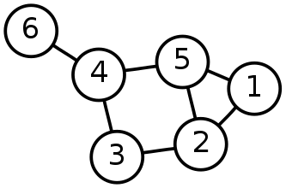
Graph
圖 (Graph)，是一個由邊 (Edge) 集合與點 (Vertex) 集合所組成的資料結構。

Slide 20
Graph
點 (vertex)： 組成圖的最基本的元素
邊 (edge)： 點與點的關係
有向圖 (directed graph)： 邊帶有方向性
無向圖 (undirected graph)： 每條邊都是雙向的
->沒有方向性

Slide 21
Graph
道路 (walk)： 點邊相間的序列， e.g. v₀e₁v₁e₂v₂...e_{n}v_{n}
路徑 (path)： 點不重複的道路
環 (cycle)： 路徑的起點與終點連接後形成環
走訪/遍歷 (traversal/search)： 走完全部的點或邊

Slide 22
該怎麼表示一張圖呢

Slide 23
Graph 鄰接矩陣
用一個二維陣列 g[i][j] 來表示從 i 點到 j 點的距離
通常會有一個特殊的值來表示無法到達的情況
例如 INT_MAX or -1

Slide 24
Graph 鄰接表
常用 vector 表示一張圖
vector<int> e[N];
int from, to;
while (cin >> from >> to) {
e[from].push_back(to);
}
e[i] 代表 i 能夠走到的點的陣列

Slide 25
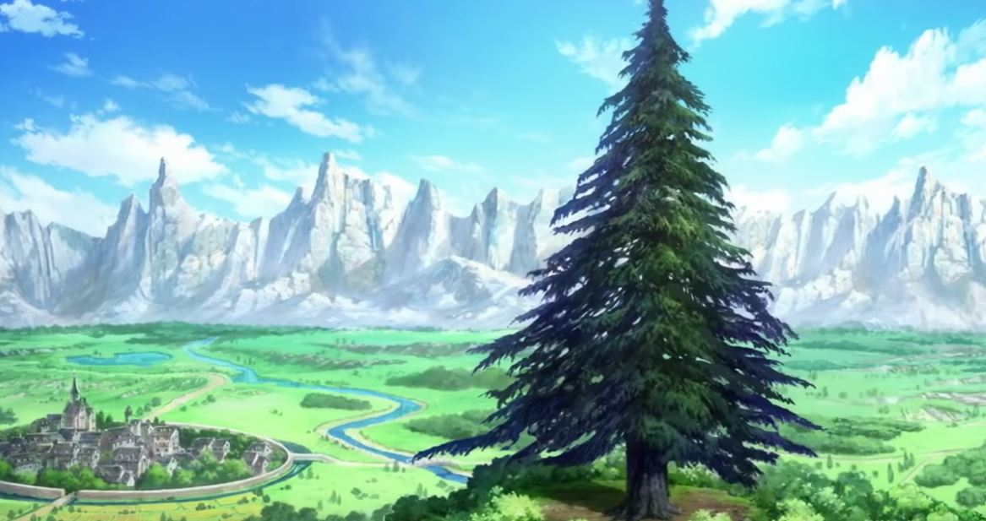
Tree
Tree 是一個有向無環連通圖
節點 (node)： 一般樹上的點
父 (parent)： 節點能反向拜訪的第一個節點
子 (child)： 節點能正向拜訪的第一個節點
根 (root)： 沒有父節點的節點
葉 (leaf)： 沒有子節點的節點

Slide 26
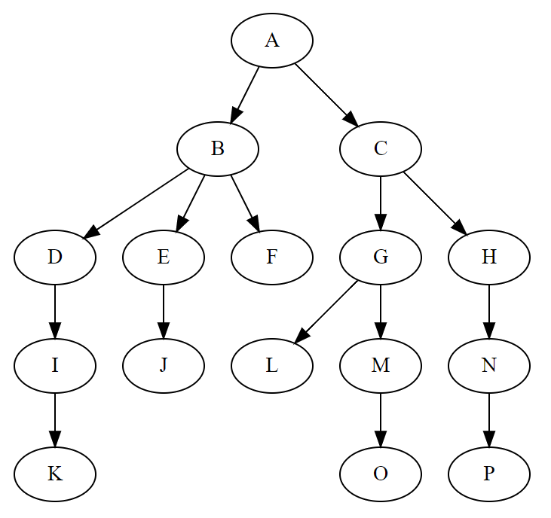
Tree
每個點都是節點
根
G的父
B的子
葉
葉
葉
葉
葉
葉

Slide 27
Tree
祖先 (ancestor)： 節點能反向拜訪的所有節點
孫子 (descendant)： 節點能正向拜訪的所有節點
深度 (depth)： 節點的深度為從根到該節點所經過的邊數
森林 (forest)： 一個集合包含所有不相交的 Tree
每個非根節點只有一個父節點

Slide 28
Tree

Slide 29
Tree

Slide 30
Tree
G的Depth為2

Slide 31
Tree
G的祖先

Slide 32
Tree
G的孫子

Slide 33
Disjoint sets
有點像是把人分組
不同組不會有相同的元素 (不能分身)
要對組別或是人做大量的操作

Slide 34
Disjoint sets 操作
將新的人加入組別
將兩個組合併
查詢一個組別的人數
查詢某人屬於哪一組
從某個組刪除一個人 (較難)

Slide 35
Disjoint sets 實作方式
為了能夠快速完成操作，採用以下的方式表達 Disjoint sets
以一棵樹來表達一個組

Slide 36
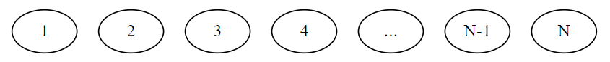
Disjoint sets Initialization
for (v = 1;v <= N; v++) group[v] = v

Slide 37
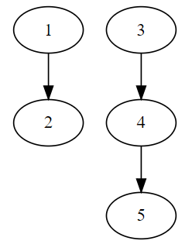
Disjoint sets Find
假設有元素 1 ~ 5，其中 1,2 一組，3,4,5 一組
group[]
[1] | [2] | [3] | [4] | [5]
1 | 1 | 3 | 3 | 4

Slide 38
Disjoint sets Find
int Find(int v) {
if (v == group[v]) return v;
return group[v] = Find(group[v]);
}

Slide 39
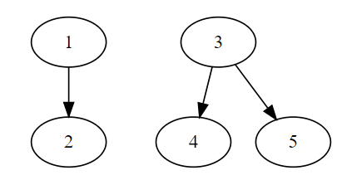
Disjoint sets Find
group[]
[1] | [2] | [3] | [4] | [5]
1 | 1 | 3 | 3 | 3

Slide 40
Disjoint sets Union
void Union(int u, int v) {
group[Find(u)] = Find(v);
}

Slide 41
Disjoint sets Union
範例 UVa OJ 879 Circuit Net

Slide 42
Questions?

Slide 43
map, set and priority_queue
好用的 Standard Template Library 第三彈

Slide 44
map, set and priority_queue 共同特色
依照給定的規則儲存。

Slide 45
map
用整數索引找資料
int a[5] = {3, 7, 2, 7, 5};
cout << a[3]; //7
cout << a[1]; //7
cout << a[0]; //3
考慮下列情況：
從名字查詢年齡，需要怎麼規劃儲存與查詢的方法？

Slide 46
map
用整數索引找資料
int a[5] = {3, 7, 2, 7, 5};
在 array 中：
資料型態 可以自由定義
索引 卻只能是整數
索引
資料型態

Slide 47
map
map<char,string> mymap;
mymap['a']="an element";
mymap['b']="another element";
mymap['c']=mymap['b'];
cout << mymap['b']; //another element
cout << mymap['a']; //an element
map<char,string> mymap;
索引
資料型態

Slide 48
map 好用的代價
mymap['b']="apple";
cout << mymap['b’];
新增與取值的操作為O(logN)
a[0]=18;
cout << a[0];
新增與取值的操作為O(1)

Slide 49
map 遍歷
map<char,int> mymap;
mymap['b'] = 100, mymap['a'] = 200, mymap['c'] = 300;
for (auto it = mymap.begin(); it != mymap.end(); it++)
cout << it->first << " => " << it->second << endl;
Output:
a => 200
b => 100
c => 300

Slide 50
常見的 map member function
map::size
map::clear

Slide 51
題目賞析 － CodeForces 1133D
第一行有一個整數N，代表之後兩行各有N個整數
5
1 2 3 4 5
2 4 7 11 3

Slide 52
題目賞析 － CodeForces 1133D
第二、三行有N個整數，是 A₁ ～ A_{N} 以及 B₁ ～ B_{N}
5
1 2 3 4 5
2 4 7 11 3

Slide 53
題目賞析 － CodeForces 1133D
請問選出實數 D 做一個操作後形成新的數列 C
A_{i} x D + B_{i} = C_{i}
請問這個實數D最多可以讓數列C有幾個 0 。

Slide 54

題目賞析 － CodeForces 1133D
Input
5
1 2 3 4 5
2 4 7 11 3
Output
2
D 選擇 -2
Input
3
13 37 39
1 2 3
Output
2
D 選擇-1/13

Slide 55
題目賞析 － CodeForces 1133D
列出 A_{i} x D_{i} + B_{i} = 0 的數列 D
看哪一個 D_{i} 重複最多次
為了避免浮點數誤差我們使用分數
這個分數在數列 D 中出現的次數
索引
資料型態

Slide 56
題目賞析 － CodeForces 1133D
這題有兩個難點：
找出 Greatest Common Divisor 使分子分母互質
當有 0 出現的case

Slide 57
set
考慮下列情況：
在一篇文章中計算使用了哪些不同的字。

Slide 58
set 遍歷
int myints[] = {75,23,65,42,13,75,65};
set<int> myset(myints,myints+7);
for (auto it = myset.begin(); it != myset.end(); it++)
std::cout << ' ' << *it;
Output:
13 23 42 65 75

Slide 59
set 特性
{2, 4, 4, 4, 4, 6} and {2, 4, 6}
是一樣的集合

Slide 60
常見的 set member function
新增元素 set::insert
元素存在查詢 set::count
元素刪除 set::find, set::erase 搭配使用

Slide 61
set 刪除
int myints[] = {75,23,65,42,13,75,65};
set<int> myset(myints,myints+7);
myset.erase(myset.find(65));
for (auto it = myset.begin(); it != myset.end(); it++)
std::cout << ' ' << *it;
Output:
13 23 42 75

Slide 62
priority_queue
類似 queue 的元素使用方式
類似 set 的元素順序性

Slide 63
priority_queue
priority_queue<int> mypq;
mypq.push(30);
mypq.push(100);
mypq.push(25);
mypq.push(40);
while (!mypq.empty()) {
int now = mypq.top(); mypq.pop();
cout << ' ' << now;
}
Output:
100 40 30 25

Slide 64
常見的 priority_queue member function
跟 queue 很像
priority_queue::push
priority_queue::pop
priority_queue::top
priority_queue::empty

Slide 65
練習題
a005: Good Cake Defender
a006: Zero Quantity Maximization

Slide 66

參考解答
a006:

Slide 67
Questions?

Slide 68

Outline
深度優先搜尋 (Depth-First Search)
廣度優先搜尋 (Breadth-First Search)

Slide 69
前提
q
a
o
c
k
給定圖
y
p
w
t
g
z
x
e
f
h
n
s
i
l
j

Slide 70
目的
q
a
o
c
k
搜他
y
p
w
t
g
z
x
e
f
h
n
s
i
l
j

Slide 71

通常
沒有想像中的美好
可能你的起點被限制的很嚴苛 離目標有一大段距離
寸步難行，要考慮很多條件
有些點可能是陷阱，
不能使用轉移水晶

Slide 72
深度優先搜尋

Slide 73
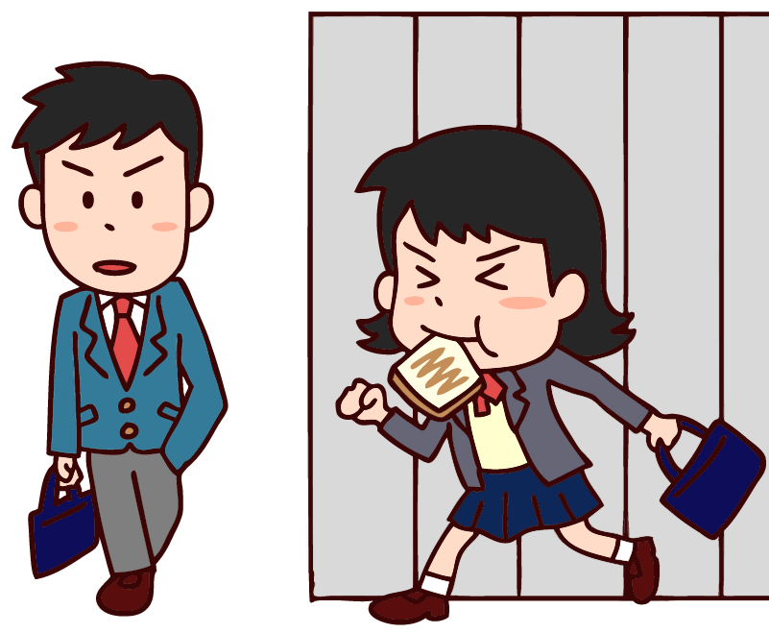
DFS
深度優先搜尋 (Depth-First Search) 簡稱 DFS

Slide 74
DFS 的點遍歷順序
為每拜訪一個未曾拜訪節點 (拜訪中)
就往其一鄰點拜訪過去
當拜訪完此節點，返回到父節點
*節點: DFS 遍歷完會產生一顆樹
*某節點拜訪完: 其子孫節點都拜訪完

Slide 75

DFS 實作
void dfs(int u, int dep) { // dep := depth for (auto v: E[u]) {
if (vis[v]) continue;
vis[v] = true;
dfs(v, dep+1);
}
}

Slide 76
DFS 實作 (非遞迴)
stack<int> S; // 此處少記錄一個 dep
S.push(root); // root 代表走訪此圖的起點
vis[root] = true;
while (!S.empty()) {
int u = S.top(); S.pop();
for (auto v: E[u]) {
if (vis[v]) continue;
vis[v] = true;
S.push(v);
}
}

Slide 77
給定一個連通圖
a
o
c
k
p
g
z
f
h
i
l
j

Slide 78
整理一下
a
c
p
k
o
f
g
h
i
l
z
j

Slide 79
DFS 的點遍歷順序
1
2
5
B
C
3
4
6
8
9
A
7

Slide 80
第一個拜訪的為根
藍色為未曾拜訪
1
c
p
k
o
f
g
h
i
l
z
j

Slide 81
拜訪鄰點
黃色為拜訪中
1
2
p
k
o
f
g
h
i
l
z
j

Slide 82
拜訪鄰點
1
2
p
k
o
3
g
h
i
l
z
j

Slide 83
拜訪鄰點
1
2
p
k
o
3
4
h
i
l
z
j

Slide 84

拜訪完
1
2
p
k
o
3
4
h
i
l
z
j

Slide 85
拜訪完
紫色為拜訪完
1
2
p
k
o
3
4
h
i
l
z
j

Slide 86
拜訪完
1
2
p
k
o
3
4
h
i
l
z
j

Slide 87
拜訪鄰點
1
2
5
k
o
3
4
h
i
l
z
j

Slide 88
拜訪鄰點
1
2
5
k
o
3
4
6
i
l
z
j

Slide 89
拜訪鄰點
1
2
5
k
o
3
4
6
i
l
z
7

Slide 90
拜訪完
1
2
5
k
o
3
4
6
i
l
z
7

Slide 91
拜訪鄰點
1
2
5
k
o
3
4
6
8
l
z
7

Slide 92
拜訪完
1
2
5
k
o
3
4
6
8
l
z
7

Slide 93
拜訪完
1
2
5
k
o
3
4
6
8
l
z
7

Slide 94
拜訪鄰點
1
2
5
k
o
3
4
6
8
9
z
7

Slide 95
拜訪完
1
2
5
k
o
3
4
6
8
9
z
7

Slide 96
拜訪鄰點
1
2
5
k
o
3
4
6
8
9
A
7

Slide 97
拜訪完
1
2
5
k
o
3
4
6
8
9
A
7

Slide 98
拜訪鄰點
1
2
5
B
o
3
4
6
8
9
A
7

Slide 99
拜訪完
1
2
5
B
o
3
4
6
8
9
A
7

Slide 100
拜訪完
1
2
5
B
o
3
4
6
8
9
A
7

Slide 101
拜訪鄰點
1
2
5
B
C
3
4
6
8
9
A
7

Slide 102
拜訪完
1
2
5
B
C
3
4
6
8
9
A
7

Slide 103
根拜訪完
1
2
5
B
C
3
4
6
8
9
A
7

Slide 104
此樹稱為 DFS 樹
1
2
5
B
C
3
4
6
8
9
A
7

Slide 105
此樹稱為 DFS 樹
整理一下 (去紅邊)
1
2
5
C
3
6
9
A
B
4
7
8

Slide 106
Uva 572 Oil Deposits
GeoSurvComp 石油公司負責探勘某塊地底下的石油含量，這塊地是矩行的，並且為了探勘的方便被切割為許多小塊。
他們使用儀器對每個小塊去探勘。含有石油的小塊稱為一個 pocket。假如兩個 pocket 相連，則這兩個 pocket 屬於同一個 oil deposit
你的任務就是要找出這塊地包含幾個不同的 oil deposit

Slide 107
Uva 572 Oil Deposits
輸入:
1 1
*
輸出:
0

Slide 108
Uva 572 Oil Deposits
輸入:
3 5
*@*@*
**@**
*@*@*
輸出:
1

Slide 109
Uva 572 Oil Deposits
輸入:
1 8
@@****@*
輸出:
2

Slide 110
Uva 572 Oil Deposits
輸入:
5 5
****@
*@@*@
*@**@
@@@*@
@@**@
輸出:
2

Slide 111
Uva 572 Oil Deposits
int count = 0;
for (int i = 0; i < m; i++)
for (int j = 0; j < n; j++)
if (plot[i][j] == '@') {
dfs(i, j);
count++;
}

Slide 112
Uva 572 Oil Deposits
void dfs(int r, int c) {
if (plot[r][c] == '*') return;
plot[r][c] = ‘*’;
for (int dr = -1; dr <= 1; dr++)
for (int dc = -1; dc <= 1; dc++)
if ( r+dr >= 0 && r+dr < m
&& c+dc >= 0 && c+dc < n) dfs(r+dr, c+dc);
}

Slide 113
廣度優先搜尋

Slide 114

BFS
廣度優先搜尋 (Breadth-First Search) 簡稱 BFS
a
c
p
k
o
f
g
h
i
l
z
j

Slide 115
BFS 的點遍歷順序
為每拜訪一個未曾拜訪節點 (拜訪中)
就往所有鄰點拜訪過去
當拜訪完此節點，回第一個拜訪中鄰點
*節點: BFS 遍歷完會產生一顆樹
*某節點拜訪完: 其鄰點都拜訪中

Slide 116

BFS 程式碼
queue<int> Q;
Q.push(root); //root 代表走訪此圖的起點
vis[root] = true;
while (!Q.empty()) {
int u = Q.front(); Q.pop();
for (auto v: E[u]) {
if (vis[v]) continue;
vis[v] = true;
Q.push(v);
}
}

Slide 117
BFS 的點遍歷順序
a
c
p
k
o
f
g
h
i
l
z
j

Slide 118
BFS 的點遍歷順序
1
2
3
4
5
6
7
8
9
A
B
C

Slide 119
第一個拜訪的為根
藍色為未曾拜訪
1
c
p
k
o
f
g
h
i
l
z
j

Slide 120
拜訪所有鄰點
黃色為拜訪中
1
2
p
k
o
f
g
h
i
l
z
j

Slide 121
拜訪所有鄰點
1
2
3
k
o
f
g
h
i
l
z
j

Slide 122
拜訪所有鄰點
1
2
3
4
o
f
g
h
i
l
z
j

Slide 123
拜訪所有鄰點
1
2
3
4
5
f
g
h
i
l
z
j

Slide 124
根拜訪完
紫色為拜訪完
1
2
3
4
5
f
g
h
i
l
z
j

Slide 125
拜訪所有鄰點
1
2
3
4
5
6
g
h
i
l
z
j

Slide 126
拜訪所有鄰點
1
2
3
4
5
6
7
h
i
l
z
j

Slide 127
拜訪完
1
2
3
4
5
6
7
h
i
l
z
j

Slide 128
拜訪所有鄰點
1
2
3
4
5
6
7
8
9
A
B
j

Slide 129
拜訪完
1
2
3
4
5
6
7
8
9
A
B
j

Slide 130
拜訪完
1
2
3
4
5
6
7
8
9
A
B
j

Slide 131
拜訪完
1
2
3
4
5
6
7
8
9
A
B
j

Slide 132
拜訪完
1
2
3
4
5
6
7
8
9
A
B
j

Slide 133
拜訪完
1
2
3
4
5
6
7
8
9
A
B
j

Slide 134
拜訪所有鄰點
1
2
3
4
5
6
7
8
9
A
B
C

Slide 135
拜訪完
1
2
3
4
5
6
7
8
9
A
B
C

Slide 136
拜訪完
1
2
3
4
5
6
7
8
9
A
B
C

Slide 137
拜訪完
1
2
3
4
5
6
7
8
9
A
B
C

Slide 138
拜訪完
1
2
3
4
5
6
7
8
9
A
B
C

Slide 139
拜訪完
1
2
3
4
5
6
7
8
9
A
B
C

Slide 140
BFS 樹
1
2
3
4
5
6
7
8
9
A
B
C

Slide 141
BFS 樹
1
2
3
4
5
6
7
8
9
A
B
C

Slide 142
Uva 11624 Fire!
Joe 在一個迷宮工作，不幸的是，迷宮中有幾處發生火災，Joe 想要逃離這個迷宮
Joe 和火每分鐘移動一格，可往東西南北四個方向行走，但火每次向四個方向擴散一格
給定一個地圖，給出 Joe 逃離迷宮的最短時間

Slide 143
Uva 11624 Fire!
輸入:
4 4
####
#JF#
#..#
#..#
輸出:
3

Slide 144
Uva 11624 Fire!
輸入:
3 3
###
#J.
#.F
輸出:
IMPOSSIBLE

Slide 145
Uva 11624 Fire!
第四週教材裡有題解

Slide 146
BFS 與 DFS 很相似

Slide 147

比較一下
各位可能會發現，兩者程式碼非常相似

Slide 148
DFS 程式碼
stack<int> S;
S.push(root); //root 代表走訪此圖的起點
vis[root] = true;
while (!S.empty()) {
int u = S.top(); S.pop();
for (auto v: E[u]) {
if (vis[v]) continue;
vis[v] = true;
S.push(v);
}
}

Slide 149
BFS 程式碼
queue<int> Q;
Q.push(root); //root 代表走訪此圖的起點
vis[root] = true;
while (!Q.empty()) {
int u = Q.front(); Q.pop();
for (auto v: E[u]) {
if (vis[v]) continue;
vis[v] = true;
Q.push(v);
}
}

Slide 150

複雜度
因為每條邊都會走走看
所以複雜度為 O(E)
其中 E 為原圖的總邊數

Slide 151
Questions?

